Slide 1
Spring MVC

Slide 2
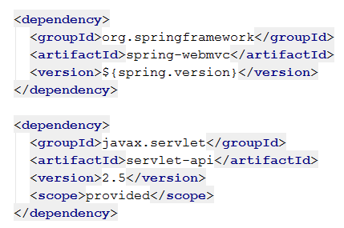
Spring MVC
Модуль Spring, отвечающий за веб-слой

Slide 3
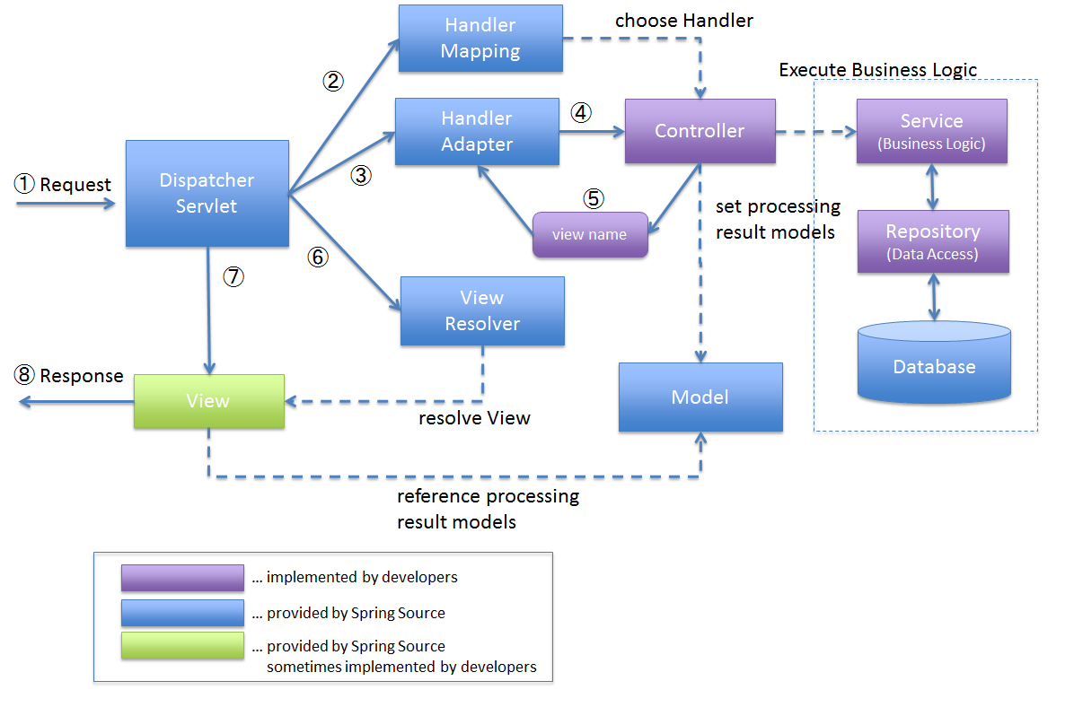
Компоненты Spring MVC

Slide 4
DispatcherServlet
Реализация паттерна FrontController
Точка входа в приложение
Перенаправляет пользовательские запросы на зарегистрированные в системе контроллеры

Slide 5
ViewResolver
Компонент Spring MVC, необходимый для определения расположения необходимого view по его имени
Пример: имя view – registration, расположение - /WEB-INF/jsp/registration.jsp

Slide 6
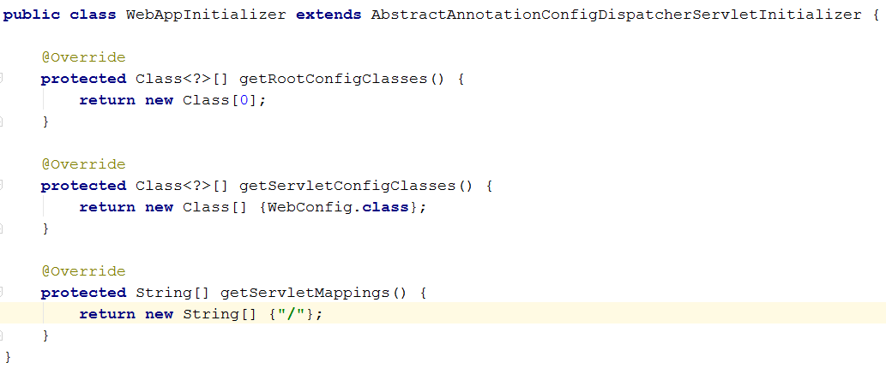
Инициализация приложения

Slide 7
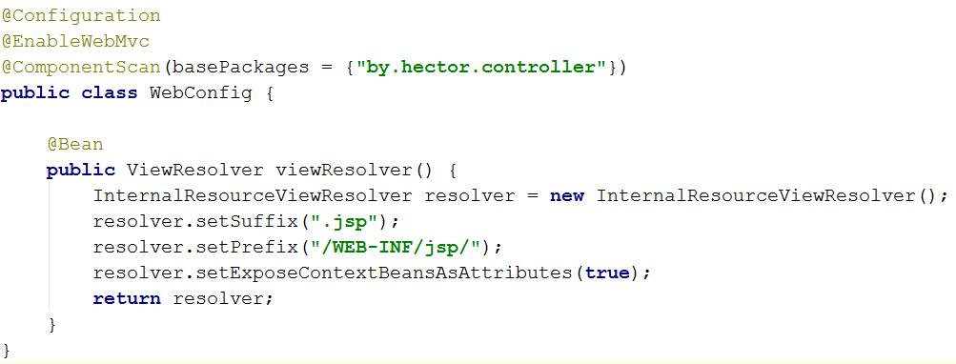
Инициализация приложения

